Slide 1

Doprava
Anna Blažková

Slide 2
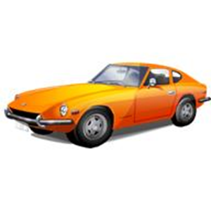

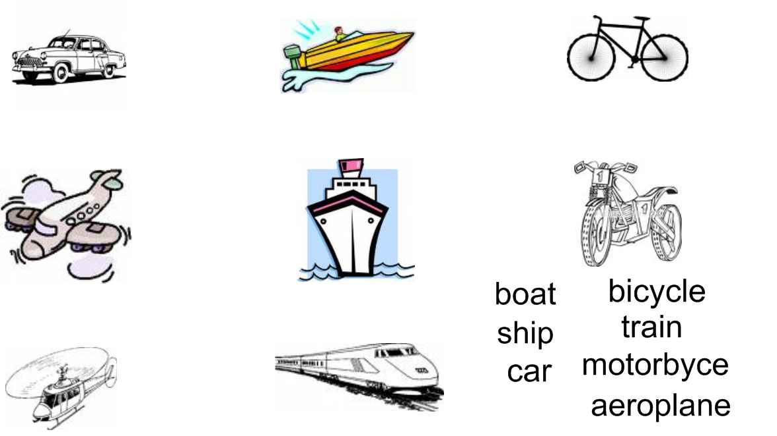




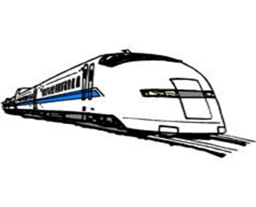
Spoj obrázek se slovem.

Slide 3
Spoj český a anglický výraz
boat
auto
bicycle
vlak
ship
letadlo
car
loď
kolo
train
aeroplane
člun
motorbyce
motocykl

Slide 4
http://office.microsoft.com/cs-cz/images/results.aspx?qu=auto&ex=1#ai:MC900440350|
http://office.microsoft.com/cs-cz/images/results.aspx?qu=lo%C4%8F&ex=1#ai:MC900287491|
http://office.microsoft.com/cs-cz/images/results.aspx?qu=parn%C3%ADk&ex=1#ai:MC900413626|
http://office.microsoft.com/cs-cz/images/results.aspx?qu=kolo&ex=1#ai:MC900230013|
http://office.microsoft.com/cs-cz/images/results.aspx?qu=kolo&ex=1#ai:MC900294300|
http://office.microsoft.com/cs-cz/images/results.aspx?qu=letadlo&ex=1#ai:MC900295602|
http://office.microsoft.com/cs-cz/images/results.aspx?qu=vrtuln%C3%ADk&ex=1#ai:MC900311930|
http://office.microsoft.com/cs-cz/images/results.aspx?qu=vlak&ex=1#ai:MC900079009|

